Slide 1
Portfolio
너무 늦거나 빠른 때는 없다
그냥 지금이 가장 좋을 때다
Ga-Hyeong Kim
대구소프트웨어고등학교
소프트웨어개발과

Slide 2
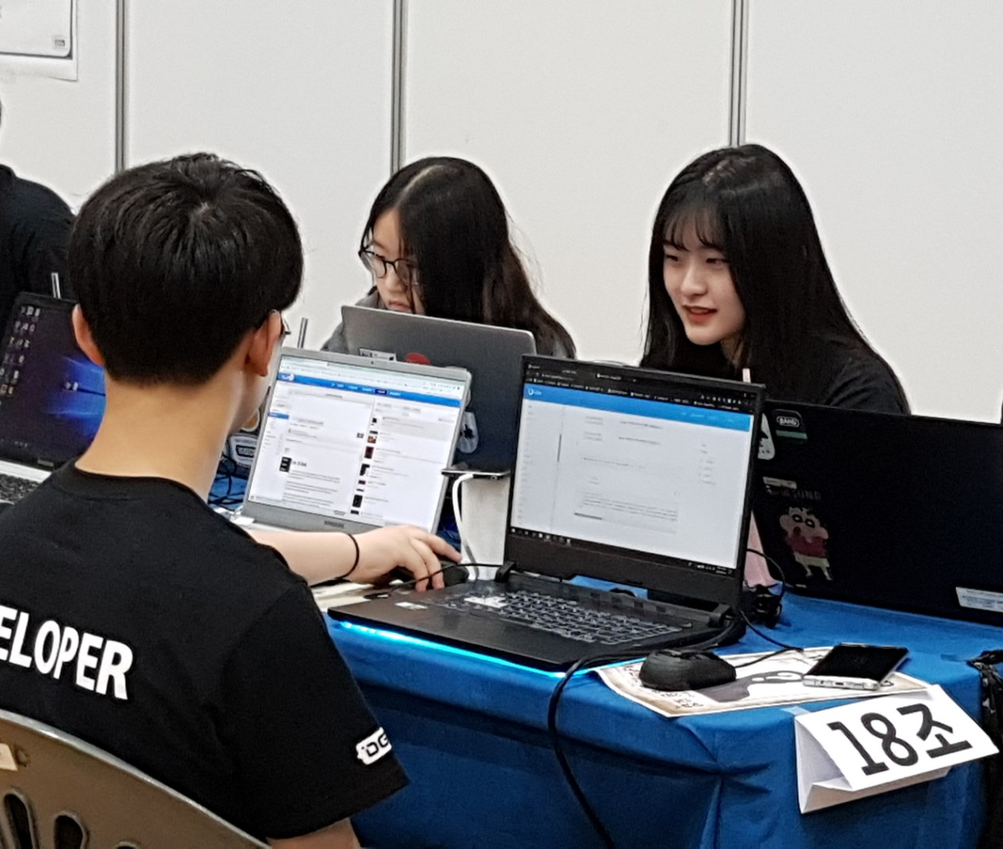
성실을 배우다
대구소프트웨어고등학교
집을 떠나 대구소프트웨어고등학교에 입학한 후의
기숙사 생활은 성실함을 기르는 데 큰 도움이 되었습니다.
학교에서는 실무 중심 수업을 주로 진행했습니다.
그 과정에서 진행한 팀 프로젝트와 개인 프로젝트는
저의 소중한 포트폴리오가 되었습니다.
이외에도 다양한 교내활동을 통해 개발 실력 상승은 물론
개발 실무 환경에도 빠르게 적응할 수 있었습니다.

Slide 3
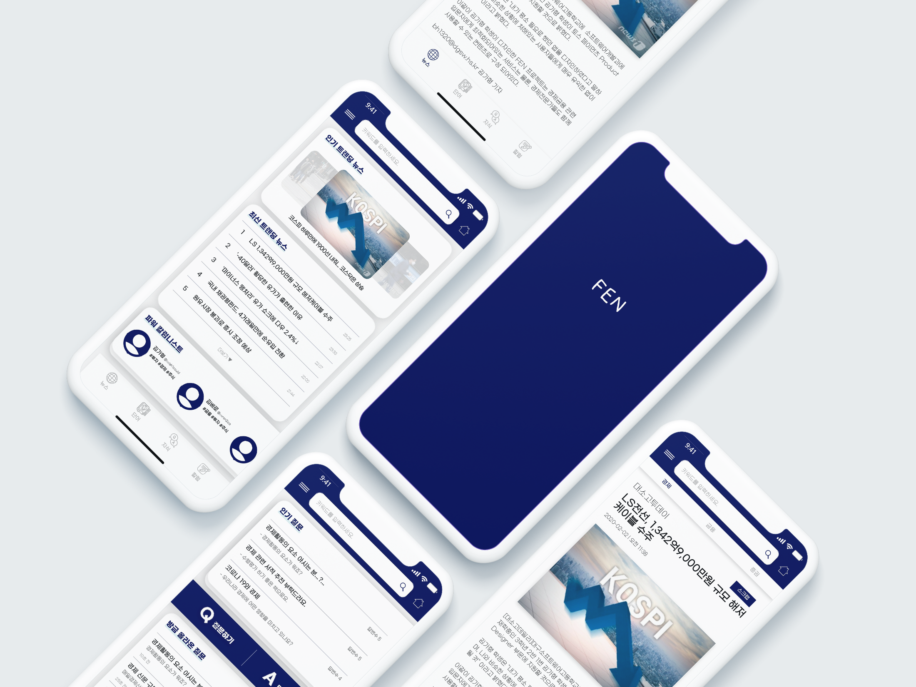
FEN
경제/금융 지식 공유

Slide 4


경제뉴스를 보다 보면 모르는 단어가 자주 나오곤 합니다. 이제 막 경제/금융에 관심이 생긴 사람들을 위해 프로젝트를 만들기로 생각했고 ,
정보 구조 분석, 사용자층 분석, 3C분석 등을 통한 기획을 시작했습니다.
Adobe Xd 로 디자인 하였고, 현재는 Android Studio를 사용해 프론트 작업을 진행하고 있습니다.
개인 프로젝트
2020-05~
금융경제 뉴스를
처음 접한 사람
평소 뉴스를
즐겨 보는 사람
금융 관련 지식을
공유하고 싶은 사람
FEN

Slide 5
술술 읽히는
경제 뉴스
경제 뉴스를 보다가 모르는 단어가 나오면 단어 사전을 이용해 검색할 수 있습니다.
또한 단어 이외의 경제 흐름 등의 상식이 궁금하다면 Q&A 기능을 통해 지식 공유가 가능합니다.
자신만의 금융 경제 칼럼 작성은 물론 다른 칼럼가들의 글을 보며 새로운 지식도 습득할 수 있습니다.
금융/경제
뉴스
금융
단어 사전
Q&A를 통한
지식 공유
자신만의
금융 경제 칼럼
1
2
3
4

Slide 6
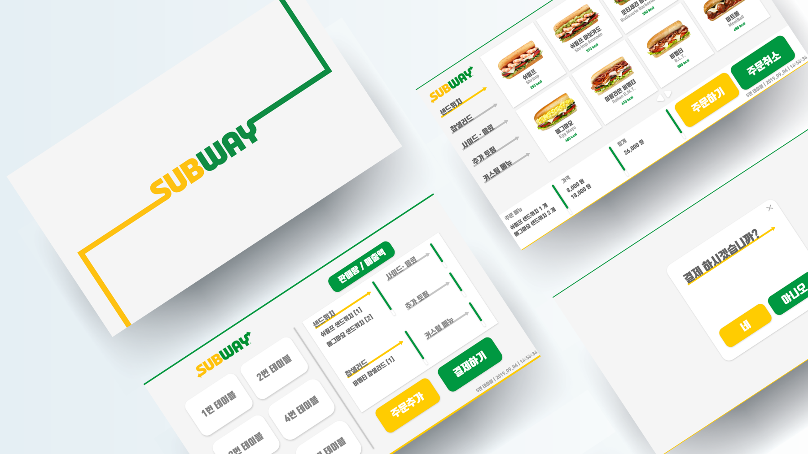
DIOSK
서브웨이 키오스크

Slide 7

C#프로그래밍 시간에 제작한 윈도우 어플리케이션입니다.
친구들과 서브웨이 공식 웹사이트를 참고하며 키오스크에 필요한 기능을 추가하였고, 문제를 해결해 나갔습니다.
저는 기획 결과를 Adobe Xd를 통해 디자인하였고, Visual Studio를 사용해 WPF 개발을 진행했습니다.
팀 프로젝트
2019-08~2019-10
아날로그
장부를 쓰는 사람
경리 담당자
편리한 키오스크를
쓰고 싶은 사람
DIOSK

Slide 8
더 쉽고 ,
간편하게
손님이 선택한 메뉴를 결제할 수 있고,, 원활한 테이블 현황 확인이 가능합니다.
영업이 끝나면 판매량과 매출액을 확인하며 오늘의 매출 현황을 볼 수 있습니다.
메뉴
선택
메뉴
결제
테이블
현황
판매량과
매출액
1
2
3
4

Slide 9




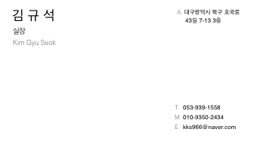

학원 홍보물 제작
서변아이윌영수전문학원 현수막 제작

Slide 10

역사교실 현수막 제작
2020-09~2020-10
아이윌영수전문학원의 새로운 시작인 역사교실의 현수막을 제작했습니다.
다정하고 따뜻한 선생님의 모습을 보며 현수막을 제작하려 하였고, 그것이 컬러를 정하는 데 많은 도움이 됐습니다.
차 현수막, 거리 현수막, 엘리베이터 스티커 등의 많은 종류를 Adobe Xd로 제작했습니다.
세로 배너
가로 배너
엘리베이터 포맥스
명함

Slide 11
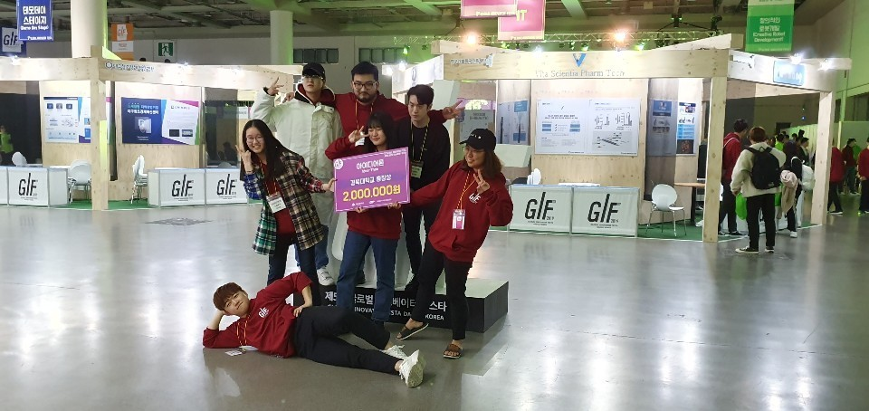
열정을 배우다
대회와 공모전
대회에 나가 새로운 사람들과 만나 주어진 주제에
밤새 최선의 방법을 모색하며
최고의 작품을 만들기 위해 노력하는 과정에서
교실 안에서는 배울 수 없는 열정을 배웠습니다.
자유롭게 팀원을 선택하여 진행하는 대회 특성상
팀이 뜻대로 되지 않을 때도 있지만, 그때마다 현명하게
해결해 나가며 좋은 성적을 거뒀습니다.
학교 생활 중 시간이 날 때마다 참가한 대회와 공모전은
저에게 소프트웨어라는 분야를 더 사랑하게 해주었고,
더 노력 할 수 있게 해주었습니다.

Slide 12
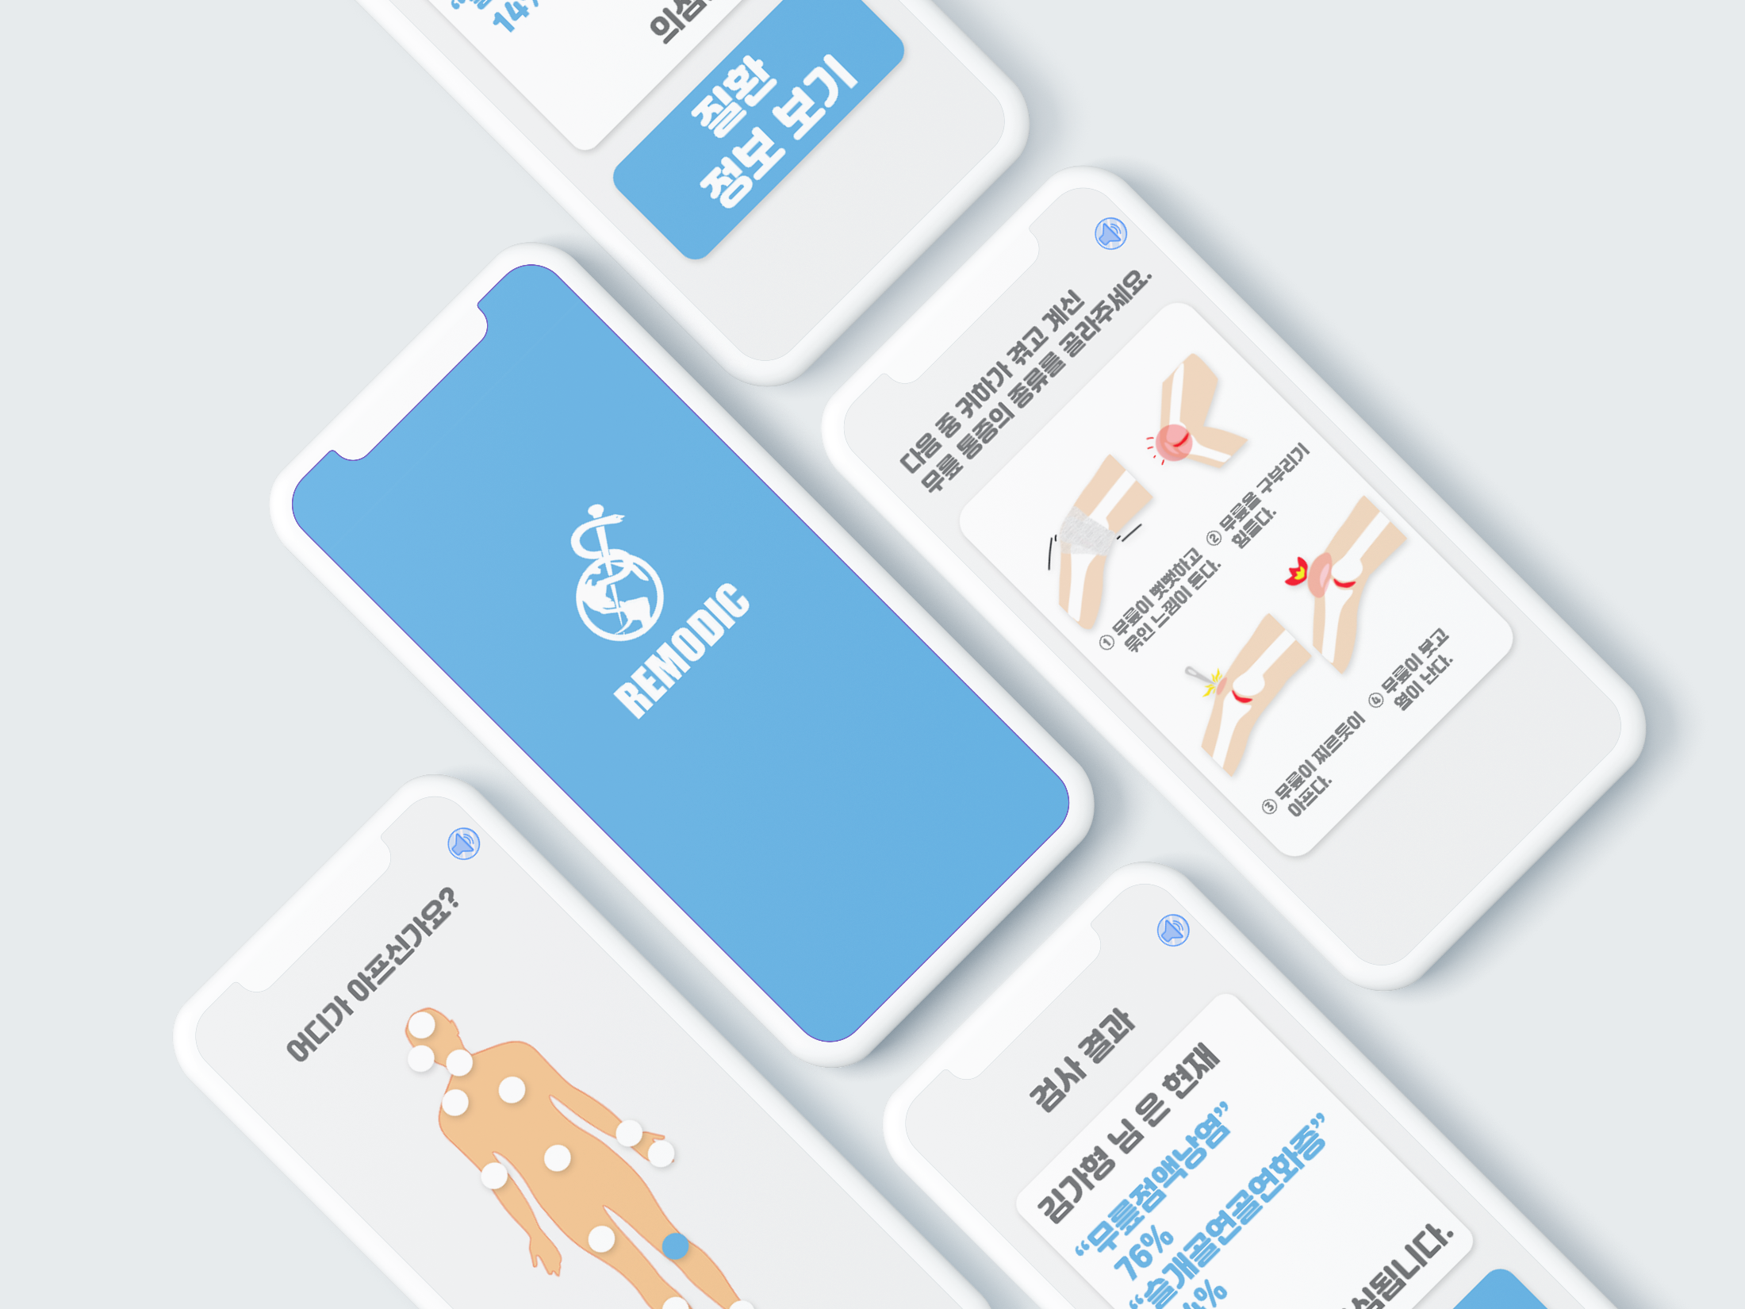
REMODIC
자가 맥진 시스템

Slide 13
제 5회 GIF 아이디어톤
정보양극화 개선 ICT
2019.11.01~2019.11.02
의료 낙후 지역의 어르신들
도시보다 상대적으로 병원의 수가 적은 의료 낙후 지역에 살고 있는 어르신들의 수가 점점 늘어나고 있습니다. 그래서 한번 병원에 가려면 많은 준비가 필요했습니다.
셀프 자가 진단
집에서 할 수 있는 자가 진단 서비스를 만들기로 했습니다.
또한 대학병원보다 한의원을 즐겨 찾는 어르신들에게
익숙한 맥진 진단 방법을 사용하기로 했습니다.
문제 상황
문제 해결책

Slide 14
의료정보
양극화 개선
저는 기획과 디자인을 맡아 Adobe Xd, Illustrator를 사용해 주 사용자인 실버 세대에 맞춘 시니어 디자인을 진행했습니다.
의료정보라는 신선한 주제를 사용해 정보 양극화를 개선했다는 평을 받으며 경북대학교 총장상을 수상했습니다.
부위별 자가 진단
내/외과와 통증이 있는 부위를 선택 후
진찰 전 부위별 자가 진단을 합니다.
1
맥진 측정
맥진기(하드웨어)를 이용해 맥진을 측정합니다.
화면에 나오는 사진 설명을 토대로 측정합니다.
2
설진 측정
보다 더 정확한 결과를 위해 혀의 상태를 촬영합니다.
혀의 앞/뒷면 모두를 촬영합니다.
3
검사 결과와 건강 식품 추천
일치하는 병명을 퍼센티지가 높은 순으로 나타나고,
증상 완화에 도움을 주는 건강 식품을 추천합니다.
4

Slide 15
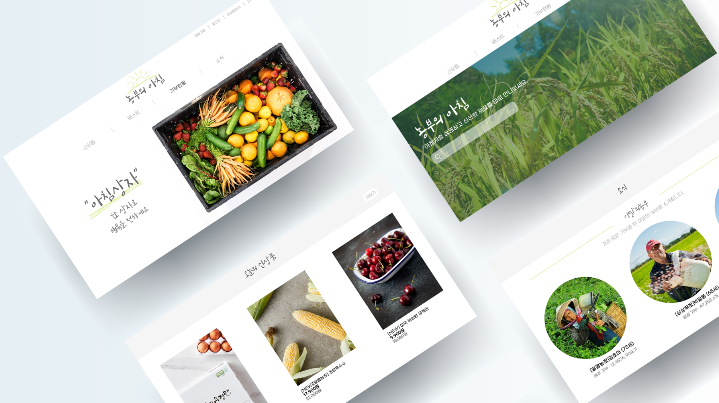
농부의 아침
로컬푸드 판매와 기부

Slide 16
2019 DGSW 해커톤
세상을 이롭게 하는 소프트웨어
2019.07.16~2019.07.17
시장 비활성화
2019년은 풍년으로 인해 잉여 농산물이 많았습니다.
또한 , 배달 서비스와 프랜차이즈 업체의 사용증가로
인한 시장 비활성화의 문제도 있었습니다.
로컬푸드 판매와 잉여 농산물 기부
로컬푸드 전용 판매 와 판매 후 남는 잉여 농산물은
저소득 소외계층에게 기부하는 형식의
웹서비스를 개발하기로 했습니다.
문제 상황
문제 해결책

Slide 17
이로운
세상을 위해
저는 기획과 디자인을 맡아 Adobe Xd, Illustrator를 사용해 레이아웃, 로고를 디자인 했습니다.
신선한 주제 선택과 풍부한 사전 조사, 높은 완성도로 1등상을 수상했습니다.
신상품 소개
종류별로 신선한 신상품을 볼 수 있습니다.
1
베스트 상품 소개
일주일 동안 사용자들이 많이 구매한
베스트 상품을 볼 수 있습니다.
2
농산물 기부
판매용 농산물을 제외하고 남은 잉여 농산물은
‘아침상자’의 형태로 저소득소외계층에게 기부할 수 있습니다.
3
이달의 농부
한 달 동안 기부를 가장 많이 한
농부를 볼 수 있습니다.
4

Slide 18
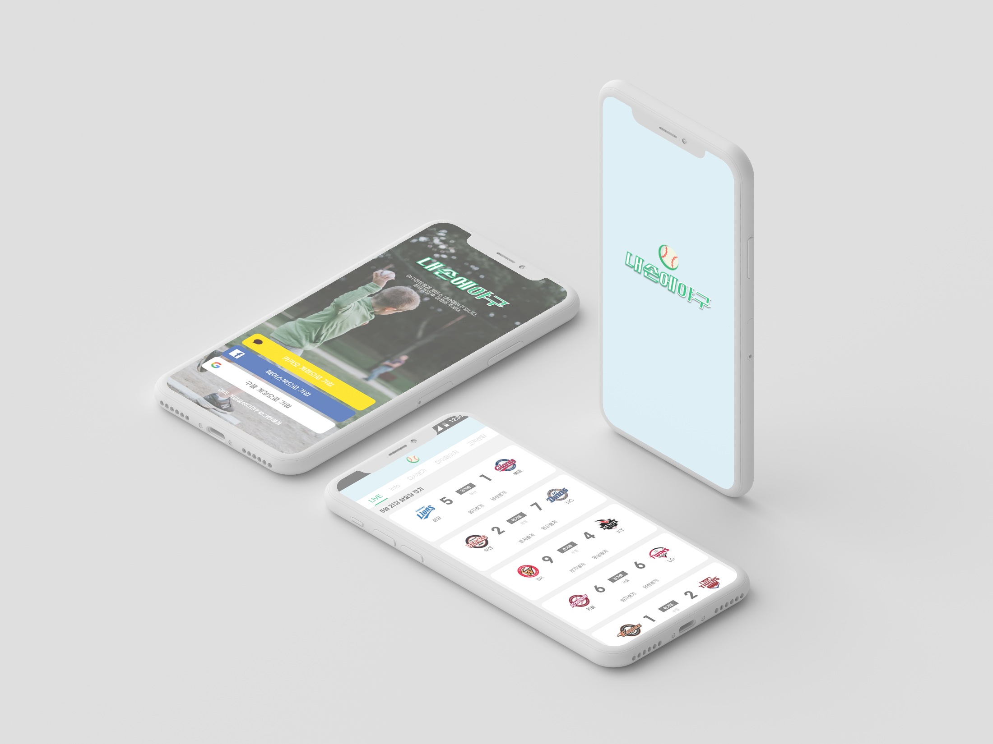
내 손에 야구
영상 플랫폼 기반 야구 중계

Slide 19
2019 STAC+
생활 정보 부문
2019.03~2019.06
문자 중계의 불편함
야구 문자 중계는 현장의 생생함이 떨어지고, 업데이트 간격이 길다는 단점이 있었습니다. 문자 중계의
레이아웃 또한 보기 불편한 상황이었습니다.
영상 플랫폼 기반의 사용자 맞춤 중계
영상 플랫폼 기능도 제공하는
문자 중계 서비스를 기획했습니다. 사용자 맞춤 설정으로
사용자가 응원하는 구단의 정보도 볼 수 있도록 구상했습니다.
문제 상황
문제 해결책

Slide 20
현장의 생생함
밖에서도 즐기자
문자 중계가 야구 중계 플랫폼 중 가장 보기 불편하다는 결과를 실제로 야구장에서 설문조사를 진행해 얻어냈고,
문자중계의 불편한 점들을 모아 대안을 찾기 위해 노력했습니다. 저는 기획과 디자인을 맡아 Adobe Xd를 사용해
아이디어 제안서에 필요한 앱 프로토타이핑을 진행했습니다. 그 결과, 본선 진출이라는 성과를 얻어낼 수 있었습니다.
사용자 맞춤 설정
각기 다른 구단을 응원하는
사용자의 맞춤 구단 정보를 제공합니다.
1
구단별 경기 시청
구단별로 경기를 시청할 수 있습니다.
2
문자 중계/채팅
영상 플랫폼 밑에 실시간으로 시청자들과
채팅으로 소통할 수 있고, 문자 중계 기능 또한 제공합니다.
3
구단별 소식
경기소식은 물론
구단별 뉴스 등을 볼 수 있습니다.
4

Slide 21
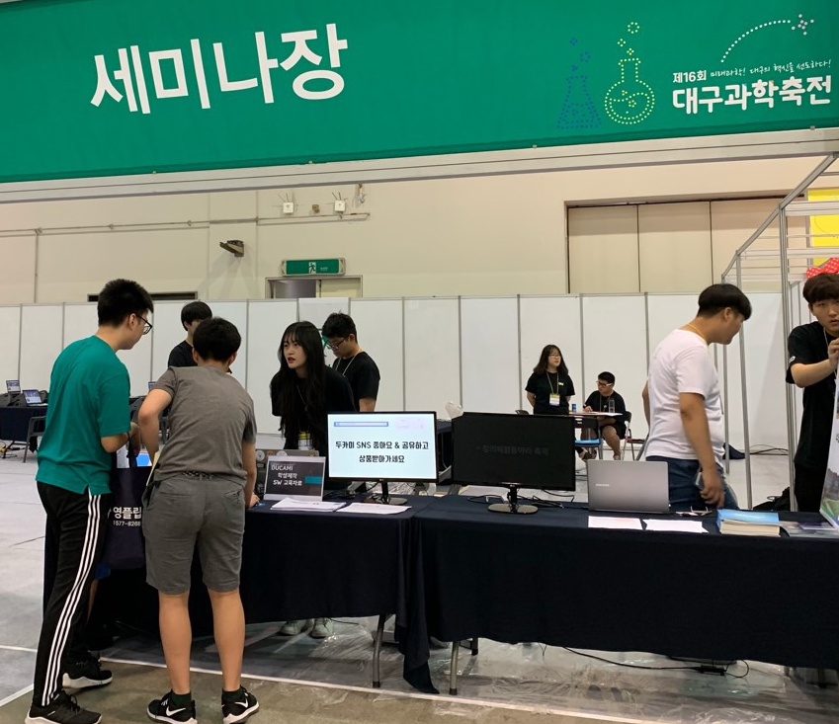
배려를 배우다
두카미 동아리
동아리 시간을 뜻 깊게 보내기 위해 들어간 두카미 는
대구시 학생들에게 코딩 교육을 하는 봉사 동아리 입니다.
먼저 여러 박람회의 부스를 운영하며 동아리를 알렸습니다.
우리를 알린 결과, 많은 중학생의 신청을 받았고
즐겁게 나눔 교실을 열 수 있었습니다.
이 나눔 교실은 일회성에 그치지 않고
각기 다른 주제로 분기마다 1회씩 진행했습니다.
하나 되어 나눔 교실이라는 목표를 향해 앞으로 나아가면서
배려하는 마음을 배울 수 있었고,
협동심 또한 키워나갈 수 있었습니다.

Slide 22
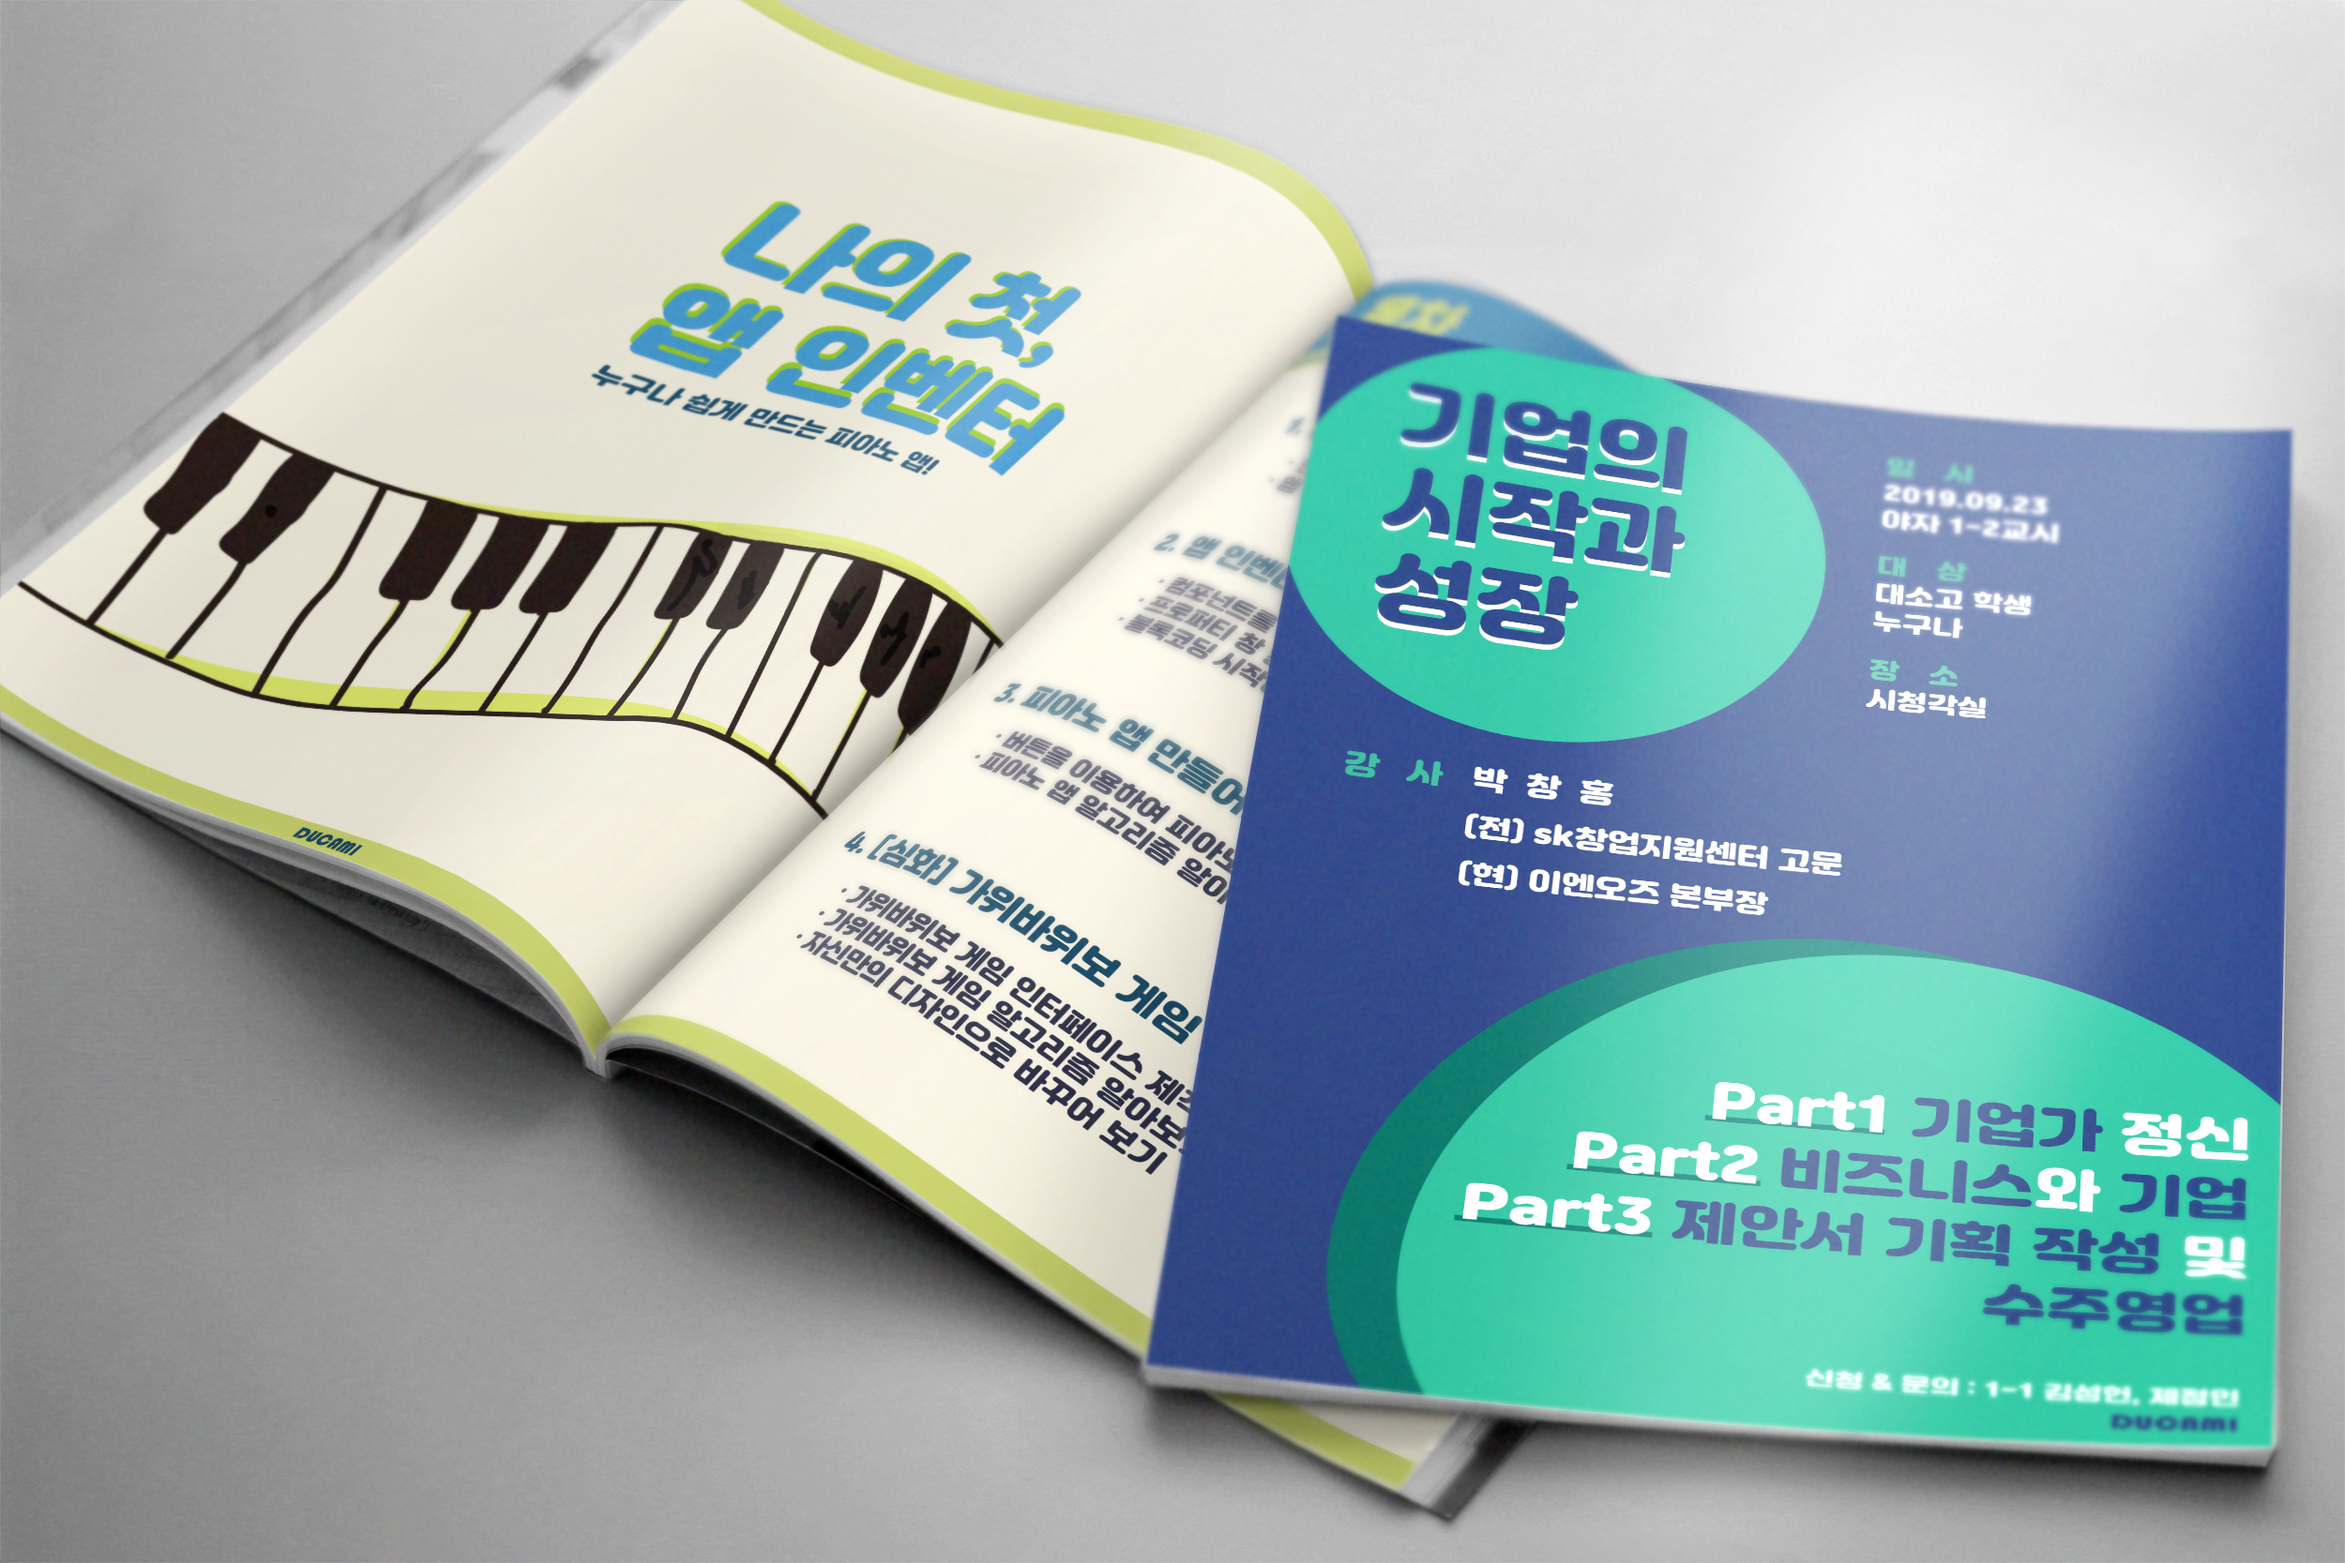
전속 디자이너
교재, 현수막, 포스터 디자인

Slide 23

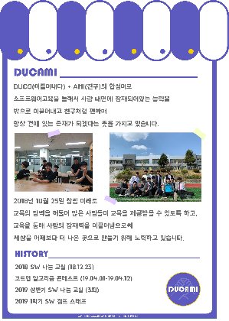

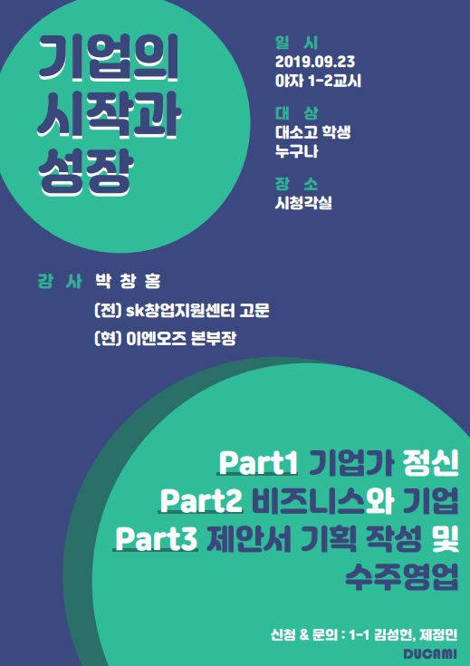

제대로 된 디자인은 배운 적 없었지만 포토샵에 능했기 때문에 자연스레 디자인 역할을 맡게 되었습니다.
UI/UX디자인 뿐만 아니라 교재와 포스터 같은 프로덕트 디자인의 경험도 쌓을 수 있는 좋은 기회였습니다.
노력과 성장이 결과를 말해주듯, 두카미는 대구광역시 교육청에서 주최한 제7회 창의체험동아리축제에서 금상을 받았습니다.
한계란 없다
2019.07~
로고
홍보물
교재
포스터

Slide 24
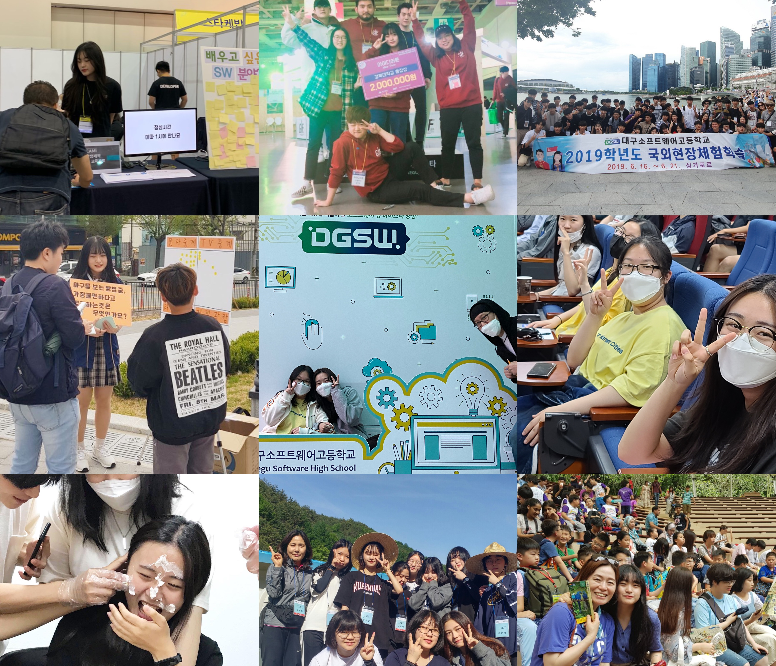
이제는 나아가야 할 때
꿈을 향해
정규 수업, 프로젝트를 통해 얻은
프론트엔드, 백엔드 개발 실력은
개발 코드 구조 분석에 도움이 될 것이고,
교내/외 대회를 통해 얻은
기획, 디자인 수행 능력은
레이아웃, 디자인 분석에 도움이 될 것입니다.
또, 3년간의 고등학교 생활을 통해 얻은
성실, 열정, 배려의 배움은
그에 걸맞은 회사에 쉽게 적응하게 해줄 것입니다.
한 번 시작한 프로젝트는
끝까지 완성해내는 열정으로 성실히 해내고, 배워나가며
제 인생 프로젝트의 첫 발을 떼고 싶습니다!

